Slide 1
Luminiscence nanodiamantů
René Vondrášek

Slide 2
Obsah
Nanodiamanty
Velikostní rozdělení
Zakázaný pás
Příprava
Čištění
Vlastnosti a využití
Fluorescenční nanodiamanty
Původ fluorescenčních vlastností
Příprava
Iontová implantace
Vakance – Dusík

Slide 3
Nanodiamanty Velikostní rozdělení a zakázaný pás
1 – 2 nm – diamondoid
2 – 10 nm – ultrakrystalický nanodiamant
10 a více – nanodiamant
5,3 eV – objemový diamant
5,7 eV – pod 6 nm

Slide 4
Nanodiamanty Příprava
Detonace
Mletí HTHP
PECVD
Laserová ablace
Ozařování uhlíkového prekurzoru laserem, elektrony, ionty atd…

Slide 5
Nanodiamanty Čištění
Produkt – nanodiamanty a saze
Oxidace sazí
Oxidační činidla
Ozon
Na vzduchu a další

Slide 6
Nanodiamanty Vlastnosti a využití
Snížená reaktivnost a toxicita
Široký zakázaný pás
Možná funkcionalizace
Mazivo
Luminiscenční vlastnosti

Slide 7
Luminiscenční nanodiamamanty Původ fluorescence
Pozorování
Nezávislost na velikosti
Fluorescence může být excitačně závislá
Red – shift
Výsledek
Dáno soupeřením a kooperací mezi skupinami

Slide 8
Luminiscenční nanodiamamanty Původ fluorescence

Slide 9
Luminiscenční nanodiamamanty Příprava
Prekurzor – čistý nanodiamant, mikrodiamant, grafit
Iontová implantace
Laserová ablace
Detonace

Slide 10
Luminiscenční nanodiamamanty Iontová implantace
Ozáření – generace Frenkelových poruch
Interstice pohyblivé i za pokojové teploty – povrch nebo na hranice zrn
Žíhání – šíření vakancí, generace poruch a hojení

Slide 11
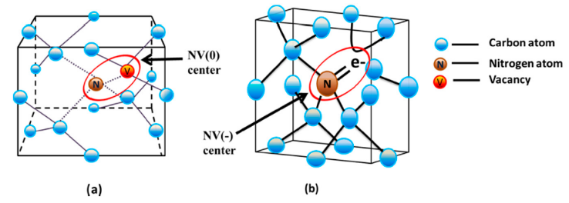
Luminiscenční nanodiamamanty Vakance - Dusík
Bodová porucha – vakance a substituce
Nejen u nano – používaná i pro bulk
2 modifikace: NV⁰ a NV⁻

Slide 12
Luminiscenční nanodiamamanty NV⁰ , NV⁻
NV⁰
Dusík – 5 valenčních elektronů
3 na kovalentní vazby
Vakance
3 nepár. elektrony – 2 na kvazi kovalentní vazbu
Charakteristický emisní pík na 575 nm (2.156 eV)
Doba života přes 30 ns

Slide 13
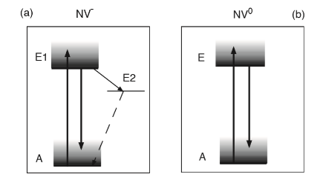
Luminiscenční nanodiamamanty NV⁰ , NV⁻
NV⁻
porucha přijme elektron
Vytvořena z NV⁰
Charakteristický emisní pík na 637 nm (1.945 eV)
Doba života asi 25 ns

Slide 14
Luminiscenční nanodiamamanty NV⁰ , NV⁻

Slide 15
Zdroje
MOCHALIN, Vadym N., Olga SHENDEROVA, Dean HO a Yury GOGOTSI. The properties and applications of nanodiamonds. Nature Nanotechnology [online]. 2012
MISHRA, Raghvendra, Anuj Kumar CHHALODIA a Santosh K. TIWARI. Recent progress in nanodiamonds: Synthesis, properties and their potential applications. Veruscript Functional Nanomaterials [online]. 2018
BOLKER, Asaf, Cecile SAGUY, Moshe TORDJMAN a Rafi KALISH. Quantum confinement and Coulomb blockade in isolated nanodiamond crystallites. Physical Review B [online]. 2013
HAQUE, Ariful a Sharaf SUMAIYA. An Overview on the Formation and Processing of Nitrogen-Vacancy Photonic Centers in Diamond by Ion Implantation. Journal of Manufacturing and Materials Processing [online]. 2017
XIAO, Jun, Pu LIU, Lihua LI a Guowei YANG. Fluorescence Origin of Nanodiamonds. The Journal of Physical Chemistry C [online]. 2015
VERVALD, Alexey, Sergey BURIKOV, Nataliya BORISOVA, Igor VLASOV, Kirill LAPTINSKIY, Tatiana LAPTINSKAYA, Olga SHENDEROVA a Tatiana DOLENKO. Fluorescence properties of nanodiamonds with NV centers in water suspensions. Physica status solidi (a) [online]. 2016

